Slide 1
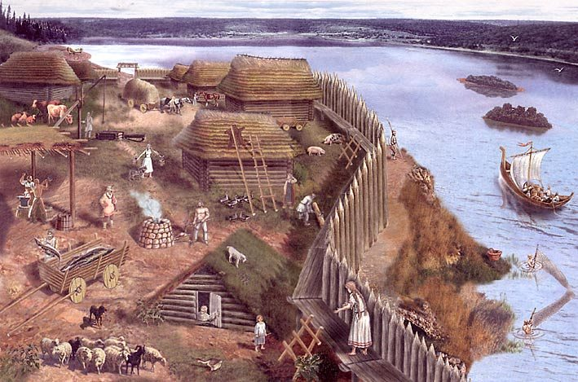
Особенности развития Социальной работы в архаический период

Slide 2
Основные формы социальной помощи в архаический период
Основные объекты оказания помощи –
нищие, калеки, сумасшедшие (во времена христианства – блаженные богоугодные люди, дети-сироты, вдовы, пожилые, престарелые люди).

Slide 3
Формы помощи -
1. жертвования, подаяния в день праздников и похорон в пользу неимущих;
2. раздел имущества покойного в пользу вдовы;
3. «приймачество» - вид усыновления в архаический период;
4. инфантицид: отправление на тот свет престарелых и детей;
5. общее ведение работ – посев уборка урожая, помощь в постройке дома – «помочи»;
6. «толоки» - совместные перевозки;
7. «наряды миром» - если взрослые болели – соседи помогали вести домашнее хозяйство;
8. выделение земельных участков вдовам и старикам;
9. «Супряга» - совместное использование рабочего скота.

Slide 4
Легенды и сказания славян о княжеских пирах свидетельствуют о том, что непременными участниками трапезы были калеки и нищие странники, получавшие богатую милостыню.
В этнографических материалах имеются примеры поддержки стариков. Если семья не помогала пожилому человеку, то заботу о стариках брала на себя община. Для них отводился по специальному решению общества отрезок земли, где они работали. Если же пожилые люди окончательно «впадали в дряхлость», они призревались общиной.

Slide 5
Старика определяли на постой (питание, проживание) на несколько дней, затем он «менял» своих кормильцев. Такой вид помощи стал своеобразной общественной повинностью.
Зарождаются и формы помощи вдовам. Нуждающимся вдовам оказывали помощь продуктами. Это происходило, как правило, после уборки урожая. Сельская община предоставляла им также землю, на них распространялись такие же нормы мирского призрения, как и на стариков.

Slide 6
Проводилось усыновление детей внутри родовой общины, так называемое «приймачество». «Приймать» в семью сироту, как правило, могли люди позднего возраста, когда им становилось трудно справляться с хозяйством или когда у них не было наследников. Принятый в семью должен был почитать своих новых родителей, вести хозяйство и т.д.
Другой формой поддержки сироты была общинная, мирская помощь.
Сироте могли назначать "общественных" родителей, которые брали их на свой прокорм. Но если сирота имела хозяйство, община противодействовала усыновлению. Такие сироты назывались «выхованцами», «годованцами».

Slide 7
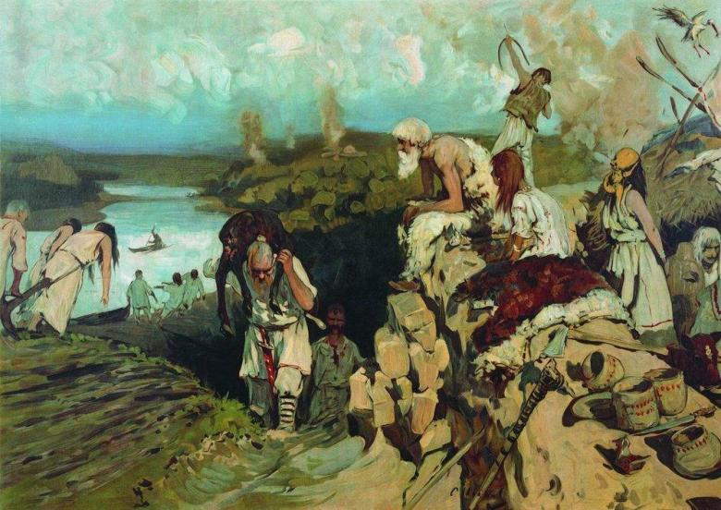
В те времена, когда труд носил коллективный характер, уходит своими корнями обычай общественной коллективной помощи. Она заключалась в том, что на работу приглашали соседей не за плату, а за обильное угощение.

Slide 8
